Slide 1
Поширення Cameraria ohridellа в с. Кислянка та на шкільному подвір‘ї.
Виконала
Учениця 10 класу
Соломка Аліна
вчитель біології
Шмагайло Наталія Валентинівна

Slide 2
ВСТУП У зв’язку з глобалізацією світових економічних, культурних та інших відносин, в останні десятиріччя гостро постає проблема проникнення в природні екосистеми чужорідних видів. Біологічні інвазії, або переміщення рослин і тварин за межами їх природних ареалів, вважаються сьогодні невід’ємною частиною використання людиною природних ресурсів. Як правило, більшість таких організмів у нових для себе умовах гине, однак деякі здатні адаптуватись, а в окремих випадках навіть давати спалахи чисельності, що може призвести до непередбачених і незворотних для місцевих екосистем наслідків. У відповідності до рішення 6-ї Конференції Країн Конвенції про біологічне різноманіття, вид, чия інтродукція та розповсюдження загрожує біологічному різноманіттю, визначається як «інвазивний чужорідний вид». Саме такий статус отримала каштанова мінуюча міль Cameraria ohridellа, яка на сьогоднішній час становить найбільшу біологічну загрозу нормальному існування гіркокаштану звичайному на всьому його сучасному ареалі.

Slide 3
Метою роботи було встановлення особливостей сучасного стану популяції C. ohridella на шкільному подвір´ї с. Кислянка. Актуальність дослідження біологічних особливостей Cameraria ohridella та його шкодочинності залежно від екологічних, едафічних та антропогенних факторів постійно зростає, адже епізоотій цього фітофага несе загрозу не лише декоративності дерев гіркокаштана звичайного, а може стати причиною значного послаблення їх життєздатності і декоративності та часткової загибелі дерев. Завданнями дослідження були: - встановлення ступеня поширення та шкодочинності мінуючої молі каштана на шкільному подвір´ї; - розроблення заходів, які стримували б розмноження, поширення і шкодочинність фітофага. Об'єктами дослідження були дерева гіркокаштана звичайного у вуличних насадженнях та парках і на території школи. Предмет дослідження – вплив Cameraria ohridella на стан насаджень гіркокаштана. Методи досліджень: візуальне спостереження, статистичний метод, мікробіологічний метод.

Slide 4
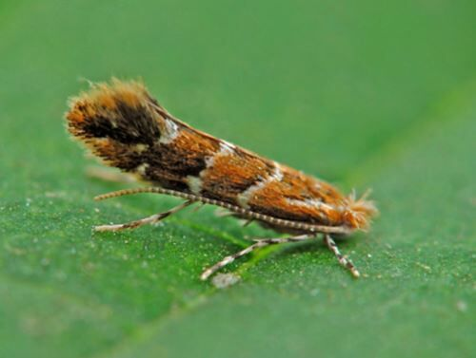
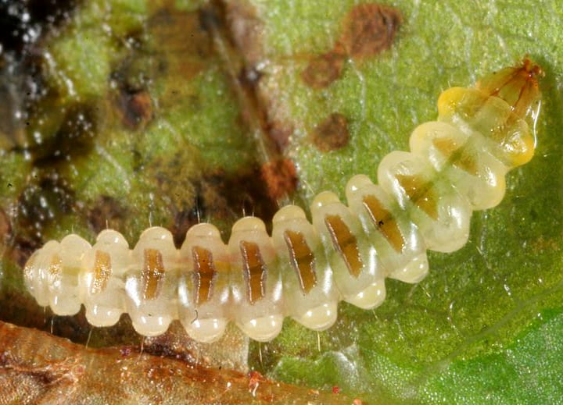
Поширення каштанової мінуючої молі (Cameraria ohridellа). Уперше спалах розмноження каштанової мінуючої молі на кінському каштані звичайному було виявлено в 1984-1985 pp. в Македонії на кордоні з Албанією біля озера Охрід (колишня Югославія). В подальшому цей вид був описаний Дечкою і Дімічем як каштанова мінуюча міль - Cameraria ohridella Deschka, Dimic, 1986. У 1989 p. цей шкідник був виявлений в околицях Лінца (Австрія) на відстані близько 1000 км від озера Охрід. Є припущення, що каштанова міль у Австрію була випадково завезена фахівцями, котрі досліджували цього метелика і таким чином утворилось друге вогнище поширення шкідника. У наступне десятиріччя відбулось стрімке поширення шкідника по країнах Південної та Центральної Європи: а саме, у 1992 р. міль виявили у Німеччині, 1993 р.-в Чехії, 1992 р.-у Франції, 1998 р. - в Швейцарії, 1994 р. – в Словаччині й 1998 р. - в Польщі. У подальшому каштанова мінуюча міль 1998 р. з'явилась в Нідерландах, а в 1999 р. - в Бельгії. Зараз каштанова мінуюча міль зареєстрована у більшості країн Європи, в 2003 р. вона до- сягла Англії на північному заході та Данії на півночі.

Slide 5
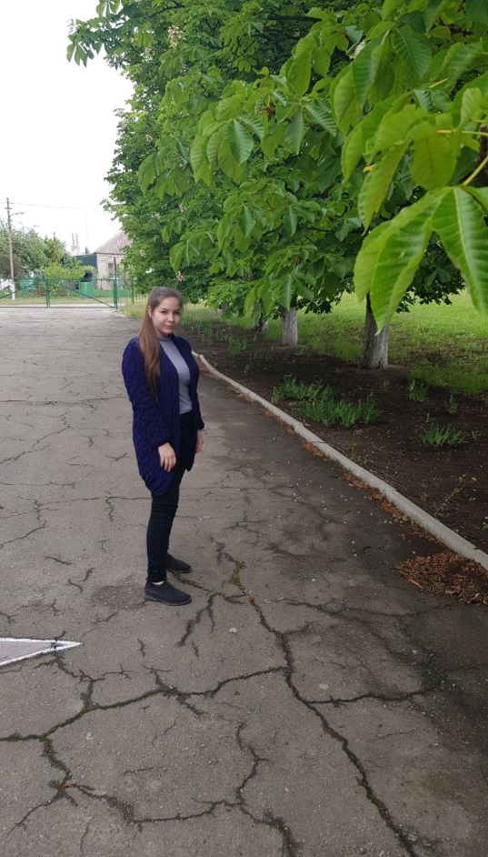
Каштан у країнах Прибалтики
Частково навчилися справлятися з Cameraria ohridella німці - опале листя вони закладають в біогенератор, де відбувається природне перегнивання рослинних і харчових залишків.А завдяки температурі понад 60 градусів все лялечки там благополучно гинуть. До того ж, утилізуючи листя, німці одночасно отримують і біогаз, який використовують для опалення, і перегній, який застосовують як органічне добриво.
"На даний момент в Литві налічується вже 90 видів такої молі. Каштан - не споконвічно литовський житель, він прийшов до нас з Балкан, а шкідник - слідом за ним, - каже експерт. - Стійкий до більшості хвороб каштан від цих комах захиститися не може . З 2007 р мінуюча міль стрімко окуповує світ, адже у неї в природі практично немає ворогів: її не клюють птахи, які не атакують інші комахи ".

Slide 6
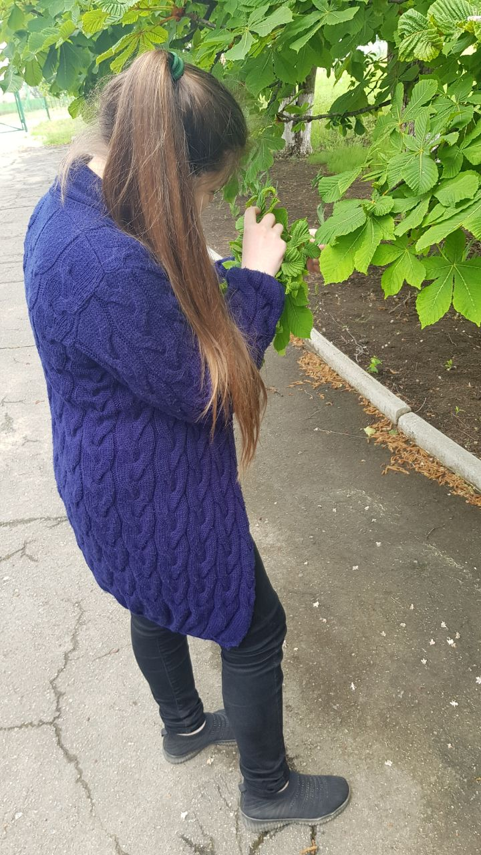
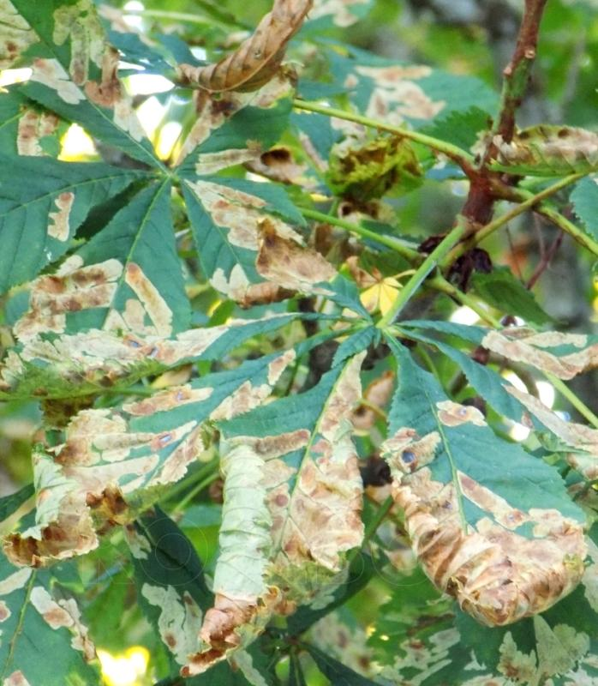
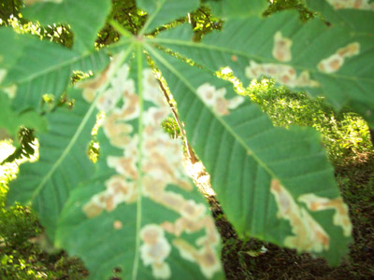
Екологи закликають жителів сприяти зменшенню популяції молі - збирати і утилізувати опале листя каштанів, обливаючи вапном або спалюючи, або компостувати їх в особливих умовах - при температурі 70-72 °. Компостування ж в звичайних умовах призведе до ще більшого зростання популяції молі навесні.

Slide 7
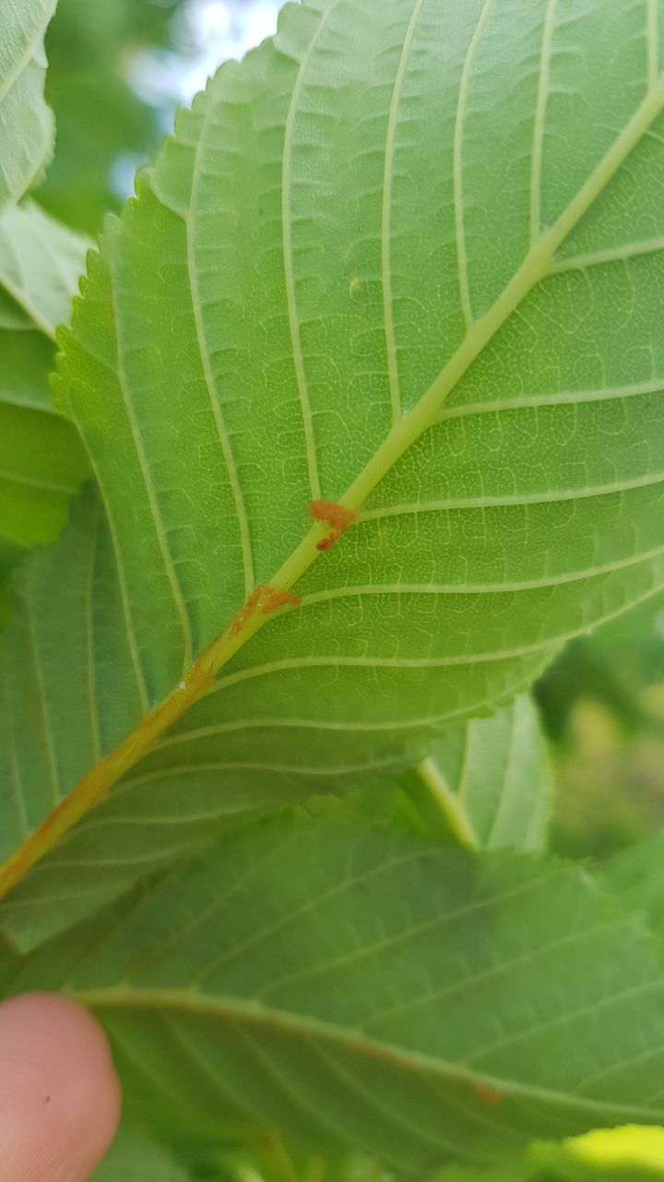
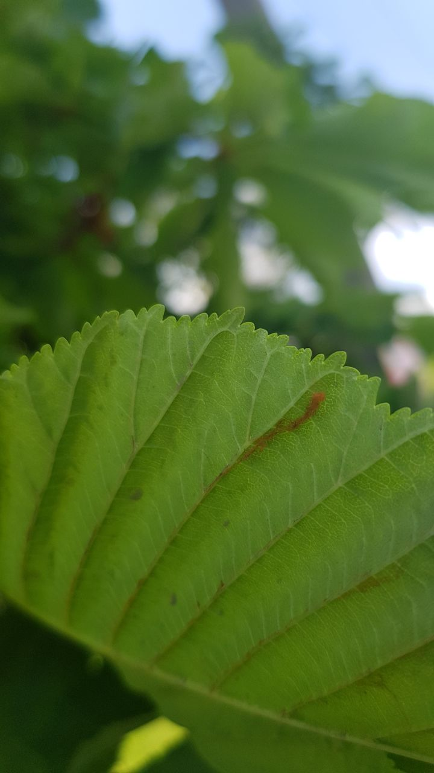
У Латвії вже близько трьох років поширюється дуже небезпечний шкідник дерев, що потрапив до нас із Західної Європи в результаті потепління клімату, - каштанова мінуюча міль, пише у вівторок Diena.lv. Як розповів виданню член правління Rīgas Meži Улдіс Зоммерс, комаха відкладає личинки в листі кінського каштана, з яких з'являються гусениці, які харчуються соком рослини, тому листя каштана стають коричневими.

Slide 8
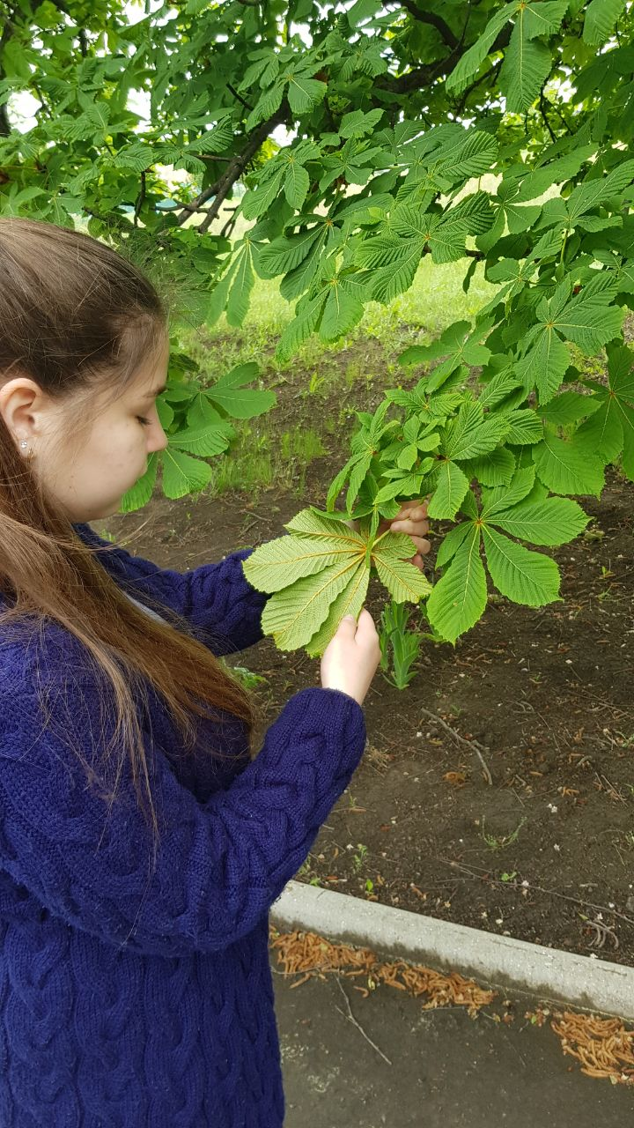
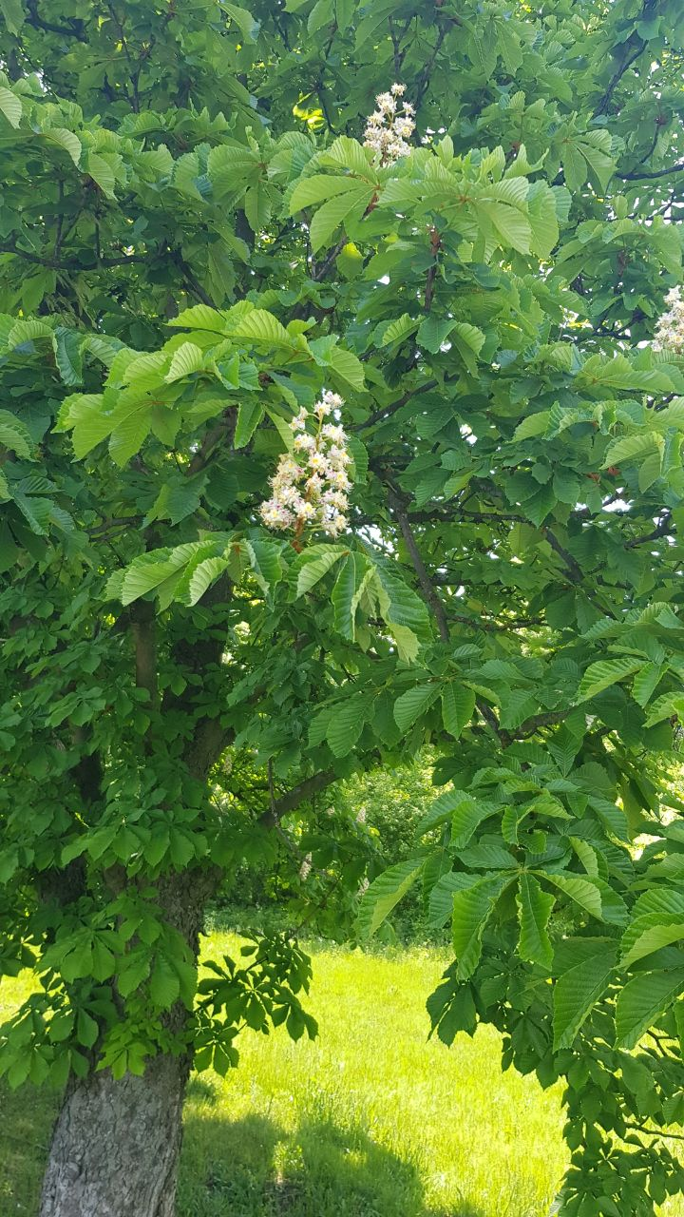
Так як на території Риги забороняється використання пестицидів, то кращий спосіб впоратися з ненажерливої міллю - збір і спалювання опалого листя, щоб шкідники НЕ перезимували і не поширювалися далі. Зоммерс зазначив, що в тих районах Риги, де двірники або господарі старанно знищують пошкоджені листя каштана, в наступному сезоні менше заражених дерев.

Slide 9
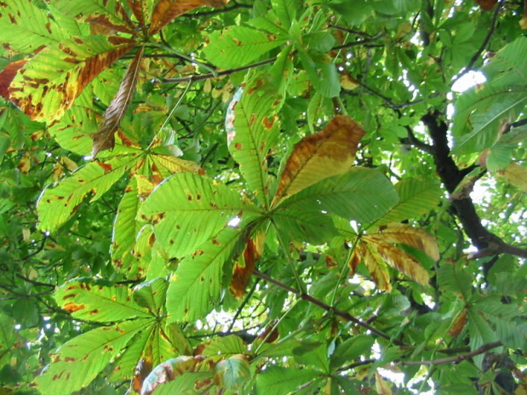
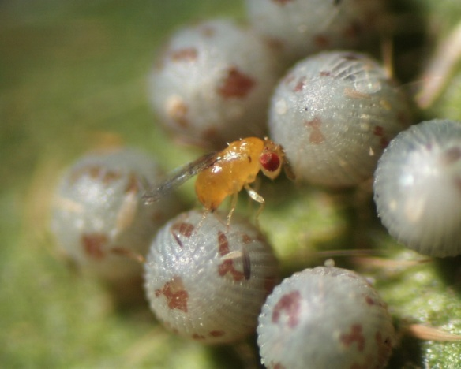
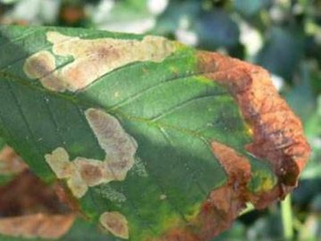
Місце зростання: Кількість обстежених Пошкодження дерев : поверхні дерева (у балах – макс.10): Вуличні насадження 45 3,98 с. Кислянки; Шкільний парк; 25 3,3 Територія шкільного парку була оброблена трихограмою (лат. Trichogramma) - біологічний метод боротьби

Slide 10
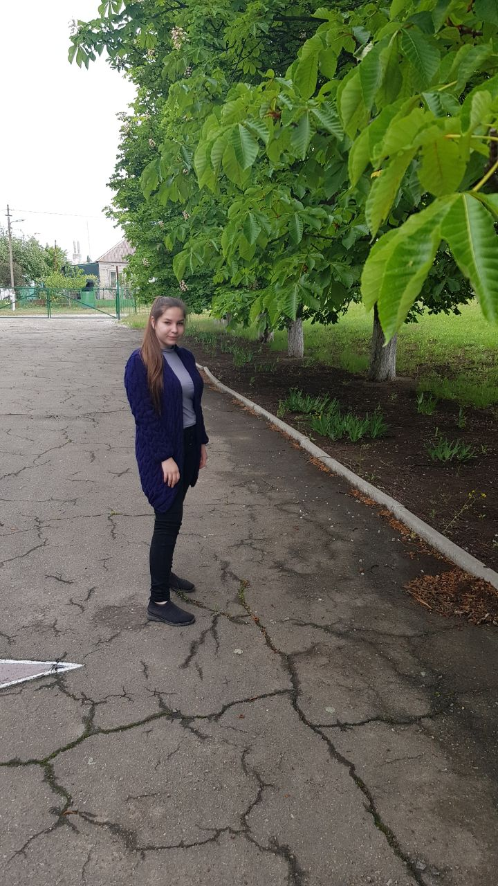
ДЯКУЮ ЗА УВАГУ!

